Slide 1
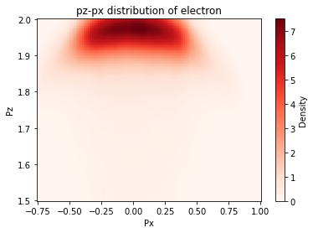
CmsEnergy=4GeV
boost前

Slide 2
boost后

Slide 3
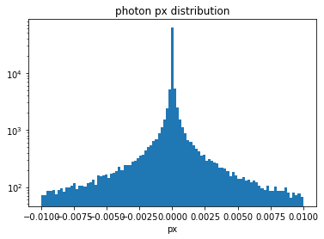
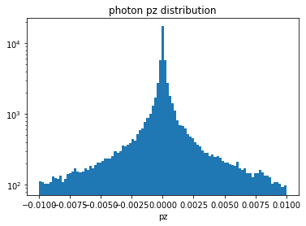
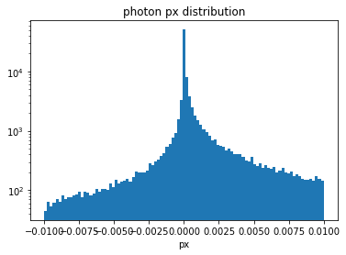
boost前
光子px分布 和 pz分布
boost后

Slide 4
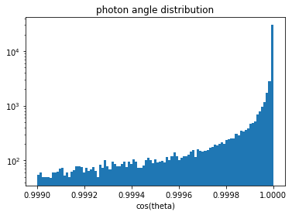
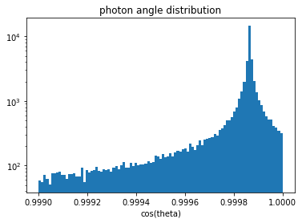
光子角分布（cosθ>0.999)
boost前
boost后

